Slide 1
Московский городской конкурс исследовательских и проектных работ обучающихся
2021-2022 учебный год
Демидова Елена Анатольевна, demidovaea@mgpu.ru
директор ресурсного центра института непрерывного образования ГАОУ ВО МГПУ

Slide 2
Прими вызов вместе с МГПУ!

Slide 3
Всероссийский конкурс научно-технологических проектов «Большие вызовы»

Slide 4
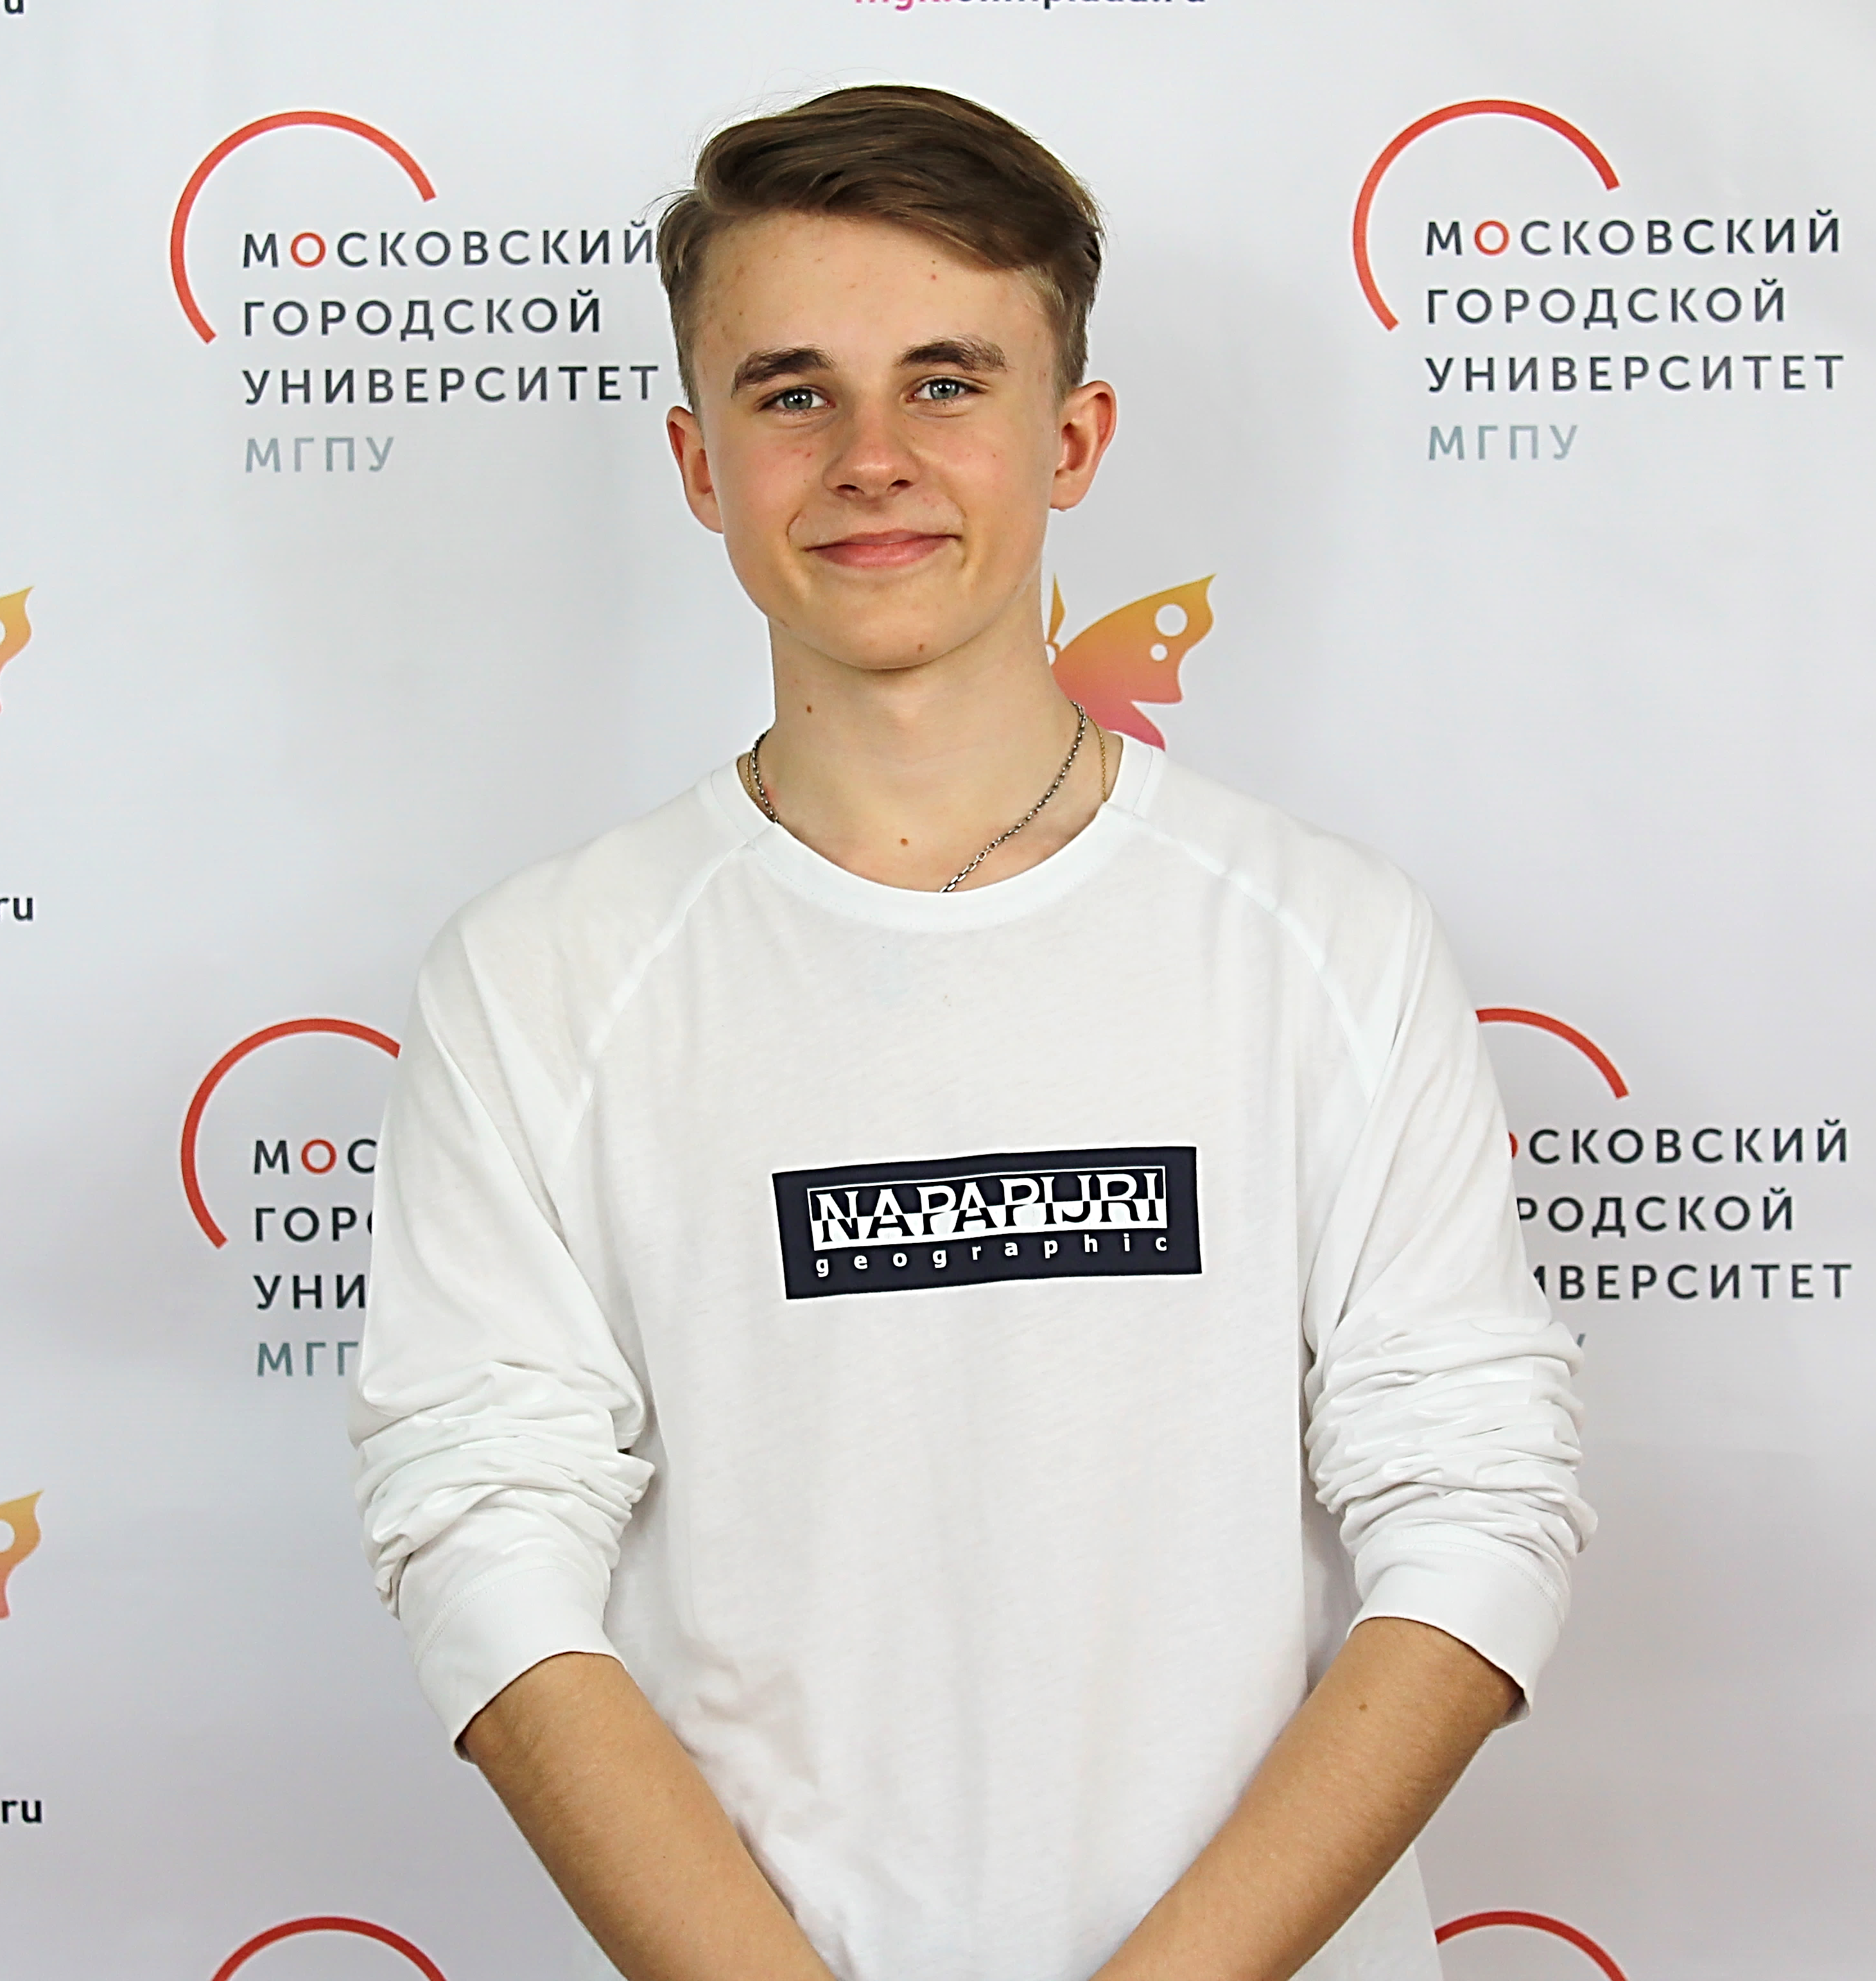
Призёр Всероссийского конкурса научно -технологических проектов «Большие вызовы» в 2021 году
Шлюпиков Егор
ГБОУ «Лицей «Вторая школа»
(г. Москва)

Slide 5
Навыки XXI века
Предметная
экспертиза
Коммуникативность
HARD SKILLS
«жёсткие навыки»
SOFT SKILLS
«гибкие навыки»
Прикладные
умения
Профессиональные компетенции
Критическое
мышление
Самоорганизация
Планирование
Технические навыки
Стрессоустойчивость
Эмоциональный
интеллект

Slide 6
Победители и призёры
Московского городского конкурса исследовательских и проектных работ обучающихся в 2020 году
Демидова Софья, Калашников Илья
ГБОУ Школа "Покровский квартал"
Шумейко Павел
ГБОУ Школа № 924
Котовский Семён
ГБОУ Школа № 1231

Slide 7
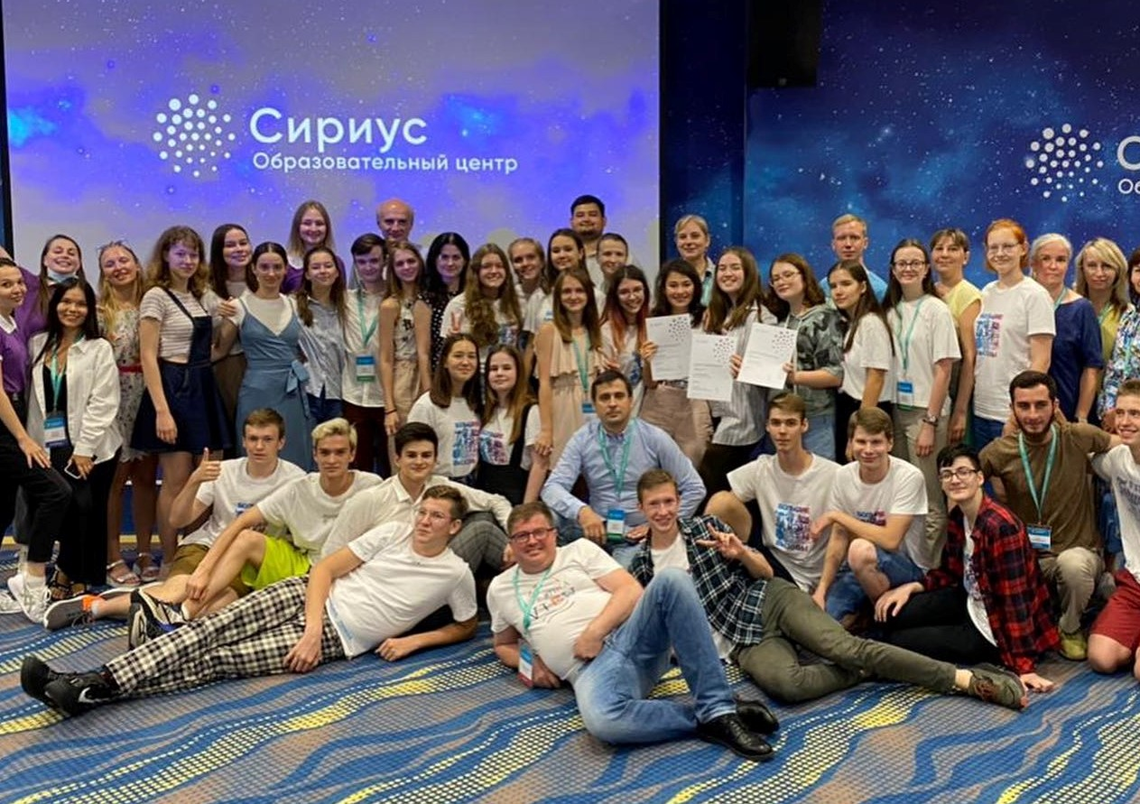
Научно-технологическая образовательная программа «Большие вызовы» (образовательный центр «Сириус»)
Проекты программы, решаемые учащимися, делятся на три категории:
1. Проекты компаний-партнеров
2. Инновационная разработка.
3. Научное исследование
В программе:
– лекции ведущих специалистов отечественных компаний, ученых мирового уровня и экспертов по тематике - проектов программы, – профильные модули, – культурная и досуговая программа, работа клубов.

Slide 8
Организатор МГК
Координатор МГК
Ресурсный центр МГК

Slide 9
Треки Московского городского конкурса исследовательских и проектных работ обучающихся

Slide 10
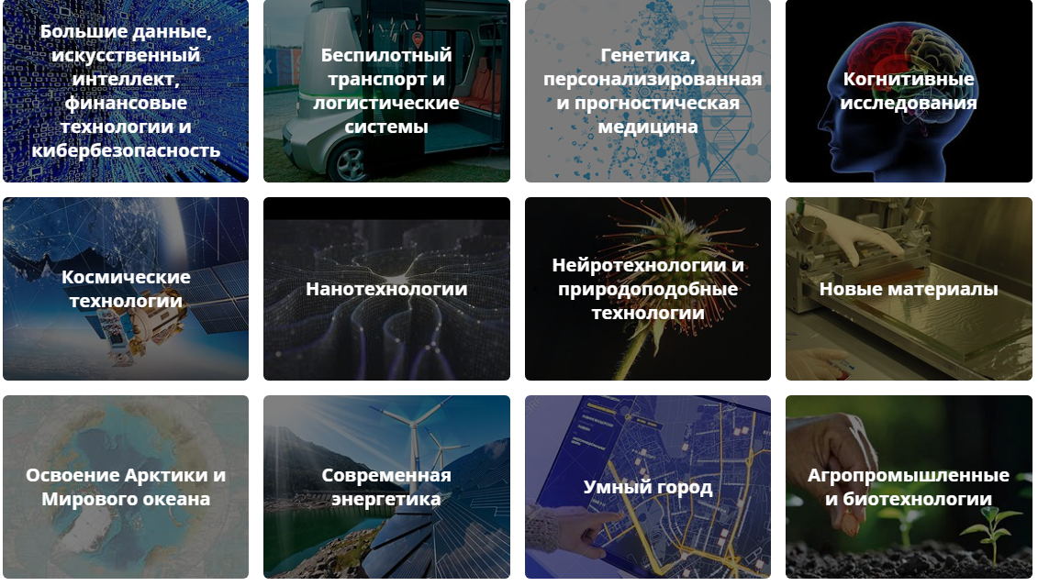
Направления регионального трека «Большие вызовы»

Slide 11
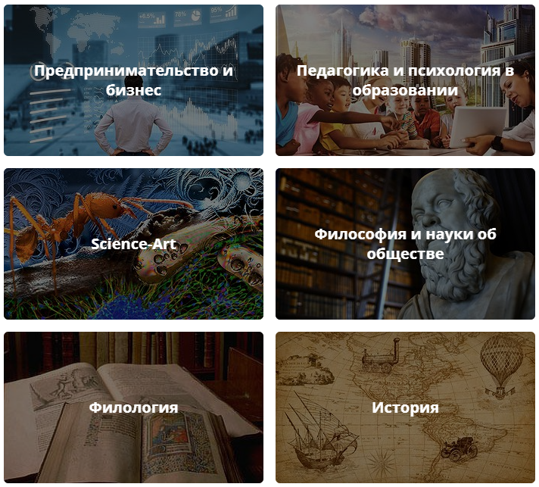
Направления городского трека «Исследую и проектирую в социогуманитарной сфере»

Slide 12
Ресурсный центр оказывает научное, методическое и информационное сопровождение участников конкурса.
12

Slide 13
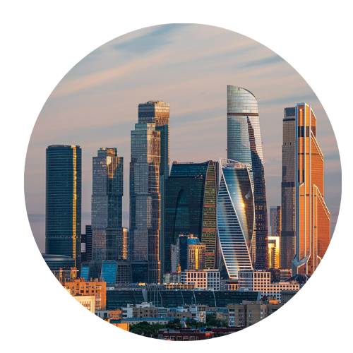
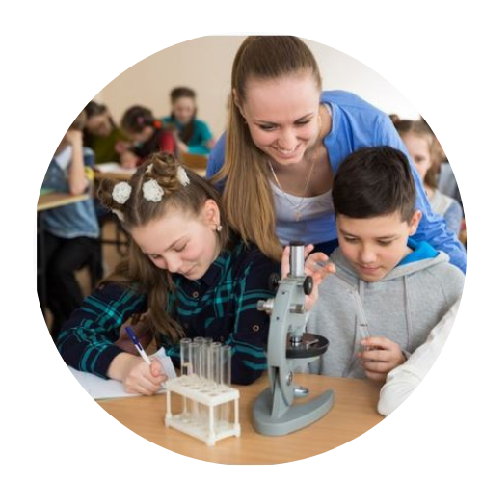
Направления конкурса в 2022 году
Региональный трек «Большие вызовы»
Нанотехнологии
Умный город и безопасность. Качество городской среды
Умный город и безопасность. Кибербезопасность в образовании
Анализ данных
(большие данные, искусственный интеллект, машинное обучение)
Когнитивные исследования в образовании
Городской трек «Исследую и проектирую в социогуманитарной сфере»
Педагогика и психология в образовании

Slide 14
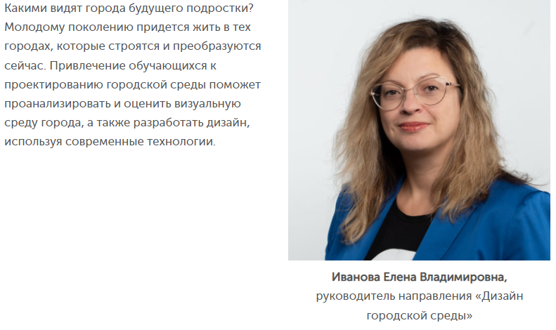
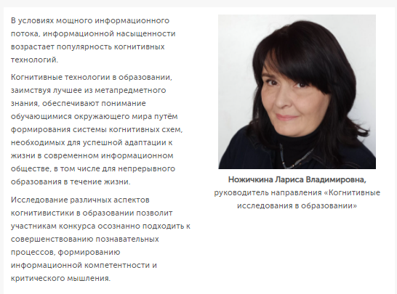
Руководители направлений МГК

Slide 15
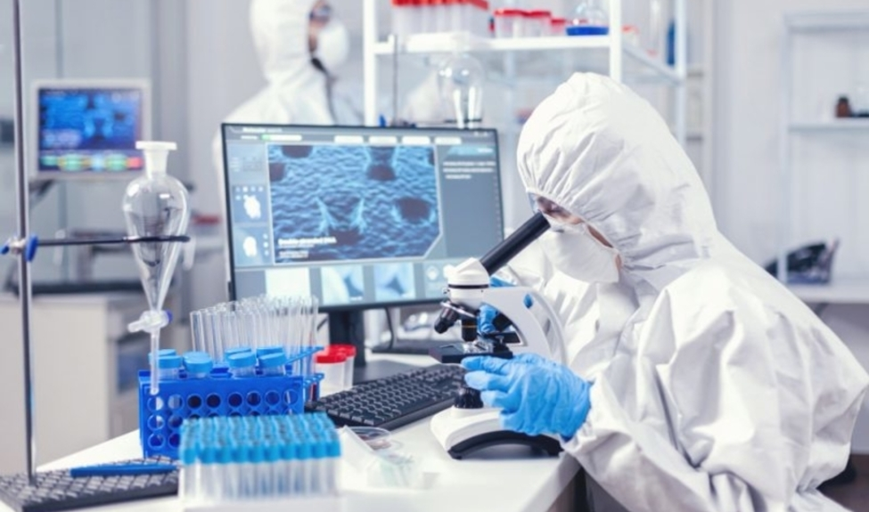
«Марафон МГК»
октябрь – декабрь 2021 года
Мастер-класс
«Социальное проектирование»
Мастер-класс
«Просто о Nano»
06 октября 2021 г.
16:00
Вебинар
Тематика направления «Качество жизни в городе/Дизайн городской среды»
09 октября 2021 г.
10:00
21 октября 2021 г.
Вебинар 1
«Когнитивные исследования на современном этапе развития образования»
10:00
21 октября 2021 г.
14:00
Участники: обучающиеся и их родители и педагоги

Slide 16
«Марафон МГК»
октябрь – декабрь 2021 года
Вебинар 2
«Когнитивные исследования на современном этапе»
Коммуникативный практикум «Опыт защиты проекта»
11 ноября 2021 г.
14:00
Вебинар
«Критическое мышление и кибербезопасность: как отличить подделку»
19 ноября 2021 г.
15:00
Вебинар «Как оформить конкурсную работу»
15 ноября 2021 г.
17:00
02 декабря 2021 г.
16:00
Участники: обучающиеся и их родители и педагоги

Slide 17
ДОПОЛНИТЕЛЬНЫЕ ПРОФЕССИОНАЛЬНЫЕ ПРОГРАММЫ ПОВЫШЕНИЯ КВАЛИФИКАЦИИ
Октябрь 2021 г . - «Сопровождение обучающихся в конкурсе исследовательских и проектных работ обучающихся (на примере Московского городского конкурса исследовательских и проектных работ обучающихся)» (24 часа)
Ноябрь 2021 г. - «Обучение экспертной деятельности в рамках Московского городского конкурса исследовательских и проектных работ обучающихся, регионального этапа Всероссийского конкурса научно-технологических проектов «Большие вызовы» (21 час)

Slide 18
Видеоролик: https://youtu.be/mwtaWq9qzuQ

Slide 19
Контактная информация:
Демидова Елена Анатольевна,
директор ресурсного центра института непрерывного образования ГАОУ ВО МГПУ
✉ DemidovaEA@mgpu.ru
☎ +7 914 784-99-53
Трифонова Юлия Евгеньевна,
специалист ресурсного центра института непрерывного образования ГАОУ ВО МГПУ
✉ KorostelevaJE@mgpu.ru
☎ +7 909 629-38-90
Муллоева Дария Эраджевна,
специалист ресурсного центра института непрерывного образования ГАОУ ВО МГПУ
✉ MulloevaDEh@mgpu.ru
☎ +7 926 812-49-98

